Slide 1




ПРЕДСТАВЯНЕ НА ИСУН 2020
ИНФОРМАЦИОННА СИСТЕМА
ЗА УПРАВЛЕНИЕ И НАБЛЮДЕНИЕ
НА СРЕДСТВАТА ОТ ЕС В БЪЛГАРИЯ 2020
Програма за развитие на селските райони.
Европейски земеделски фонд за развитие на селските райони – Европа инвестира в селските райони

Slide 2
Програма за развитие на селските райони.
Европейски земеделски фонд за развитие на селските райони – Европа инвестира в селските райони
I . Kандидатстване е електронно
чрез системата ИСУН
/ ИНФОРМАЦИОННА СИСТЕМА
ЗА УПРАВЛЕНИЕ И НАБЛЮДЕНИЕ
НА СРЕДСТВАТА ОТ ЕС В БЪЛГАРИЯ 2020/
на https://eumis2020.government.bg/

Slide 3
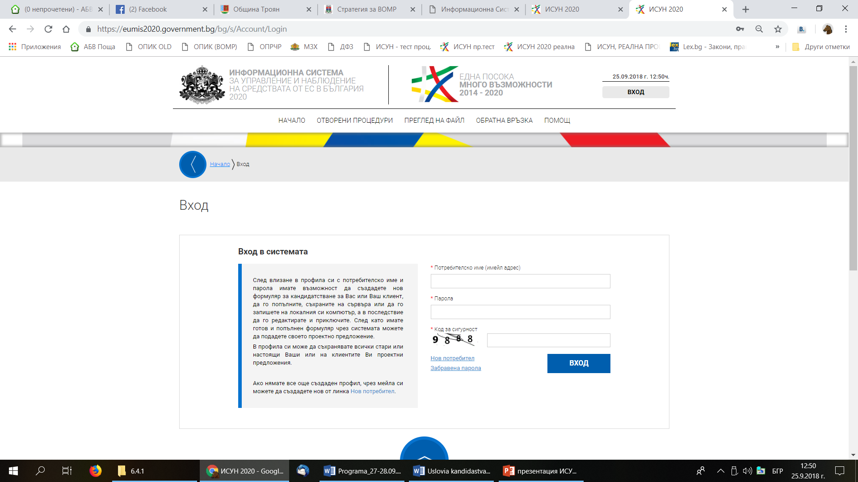
Програма за развитие на селските райони.
Европейски земеделски фонд за развитие на селските райони – Европа инвестира в селските райони

Slide 4
Програма за развитие на селските райони.
Европейски земеделски фонд за развитие на селските райони – Европа инвестира в селските райони
II. ПРОЦЕДУРИ И ОЦЕНКИ В
ИСУН
/ ИНФОРМАЦИОННА СИСТЕМА
ЗА УПРАВЛЕНИЕ И НАБЛЮДЕНИЕ
НА СРЕДСТВАТА ОТ ЕС В БЪЛГАРИЯ 2020/
на https://umis2020.government.bg/

Slide 5
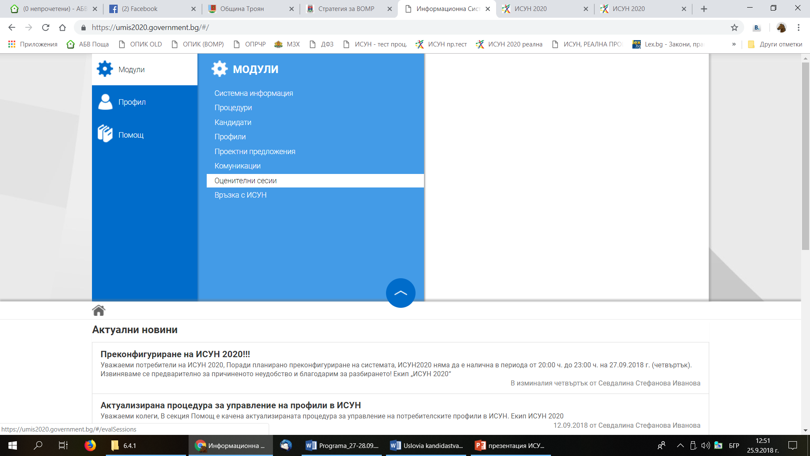
Програма за развитие на селските райони.
Европейски земеделски фонд за развитие на селските райони – Европа инвестира в селските райони

Slide 6
Програма за развитие на селските райони.
Европейски земеделски фонд за развитие на селските райони – Европа инвестира в селските райони
III. ЕЛЕКТРОННО ОТЧИТАНЕ НА ПРОЕКТИ
/ ИНФОРМАЦИОННА СИСТЕМА
ЗА УПРАВЛЕНИЕ И НАБЛЮДЕНИЕ
НА СРЕДСТВАТА ОТ ЕС В БЪЛГАРИЯ 2020/
на https://eumis2020.government.bg/report/

Slide 7
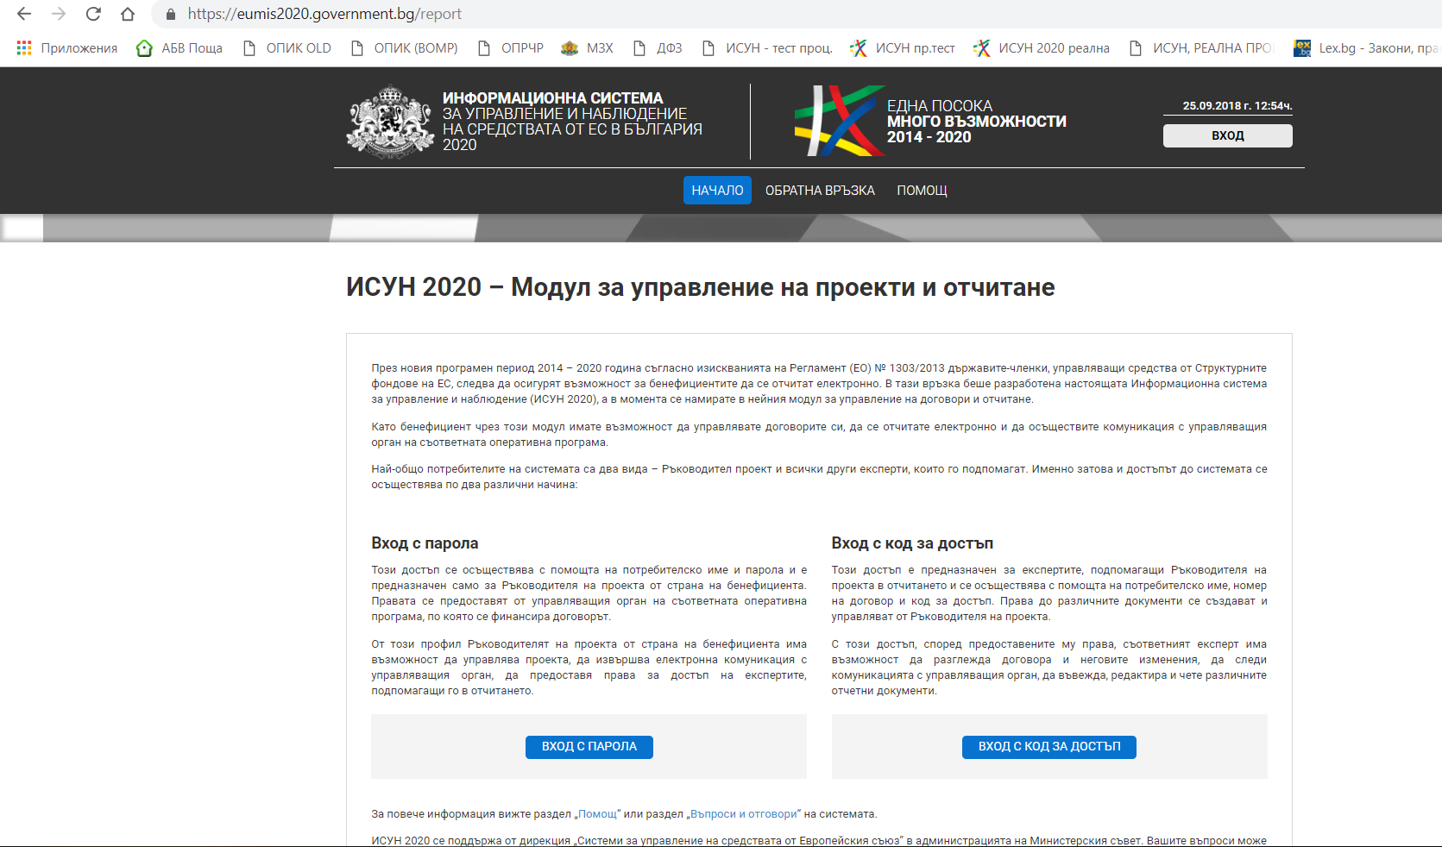
Програма за развитие на селските райони.
Европейски земеделски фонд за развитие на селските райони – Европа инвестира в селските райони

Slide 8
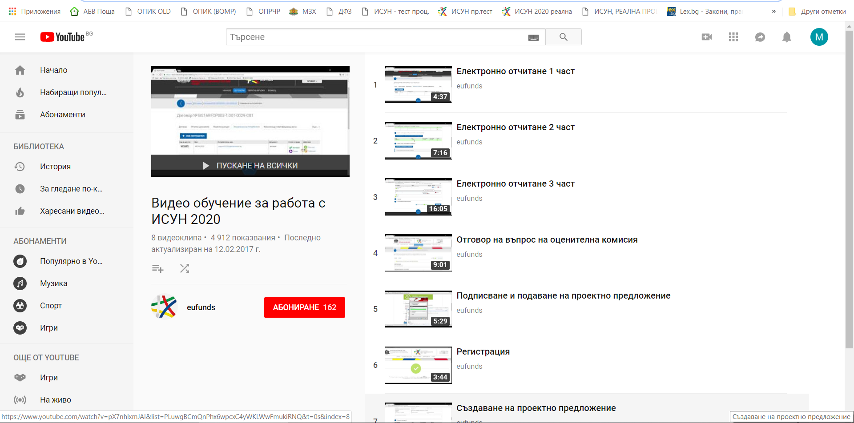
Програма за развитие на селските райони.
Европейски земеделски фонд за развитие на селските райони – Европа инвестира в селските райони
https://www.youtube.com/playlist?list=PLuwgBCmQnPhx6wpcxC4yWKLWwFmukiRNQ

Slide 9
Програма за развитие на селските райони.
Европейски земеделски фонд за развитие на селските райони – Европа инвестира в селските райони
БЛАГОДАРЯ ЗА ВАШЕТО ВНИМАНИЕ !

